Slide 1

ZÁKLADNÍ ŠKOLA SLOVAN, KROMĚŘÍŽ, PŘÍSPĚVKOVÁ ORGANIZACE
ZEYEROVA 3354, 767 01 KROMĚŘÍŽ
projekt v rámci vzdělávacího programu
VZDĚLÁNÍ PRO KONKURENCESCHOPNOST
ŠABLONA ČÍSLO: III/2
NÁZEV: INOVACE A ZKVALITNĚNÍ VÝUKY PROSTŘEDNICTVÍM ICT
PŘEDMĚT: Výtvarná výchova
ROČNÍK: VI. – IX.
TÉMA: Kohout
AUTOR: Mgr. Milada Ferenzová
DATUM VYTVOŘENÍ: 17. 5. 2013
VY_32_INOVACE_46_MF

Slide 2
Anotace
Práce je určena žákům 2. stupně ZŠ.
Tématem je kohout, výrazná barevnost, míchání barev.
Cíl – práce s barevností, kontrast barvy a bílé linky vytvořené rezerváží
Pilotáž – práce byla ověřována v 8. ročníku. Abstraktní motiv by vyhovoval starším žákům více, s konkrétní kresbou mají často problém. Vymytí klovatiny práci „vyčistí“ a podtrhne barevnost.

Slide 3
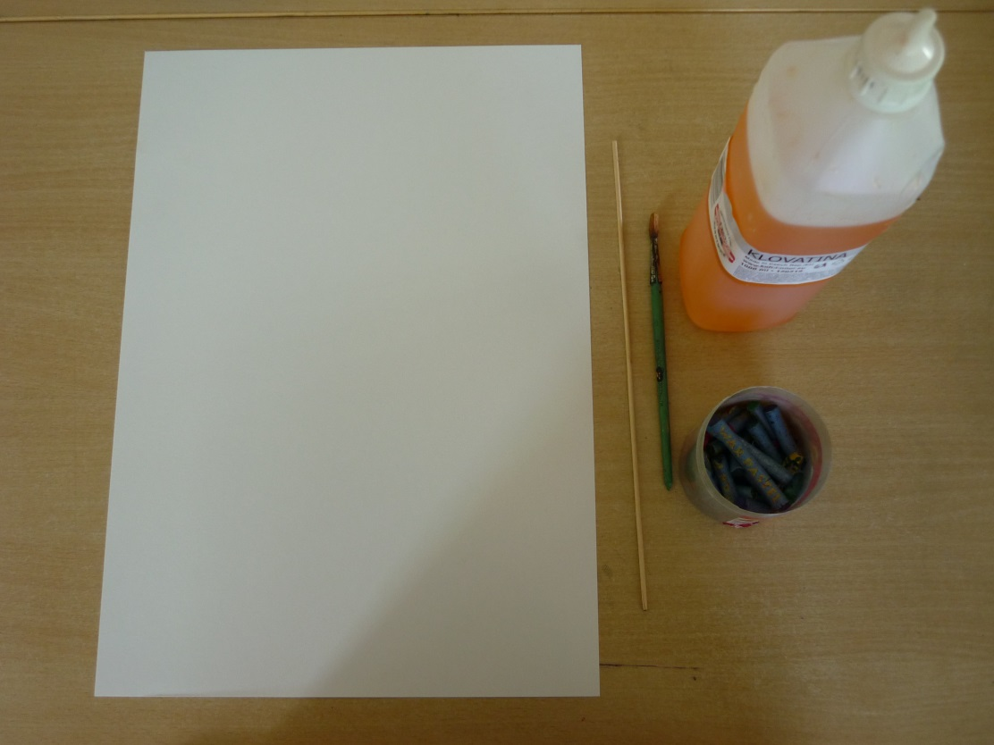
Pomůcky a materiál
Klovatina
Tvrdý výkres A3
Štětec
Špejle
Pastel
Olejový pastel

Slide 4
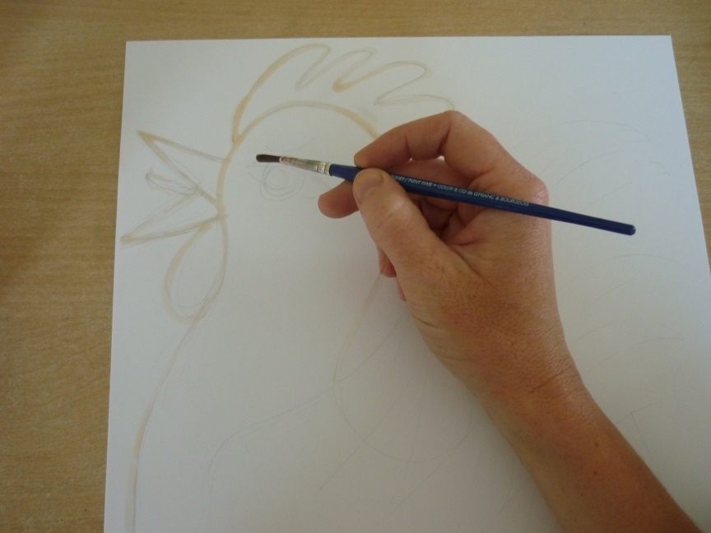
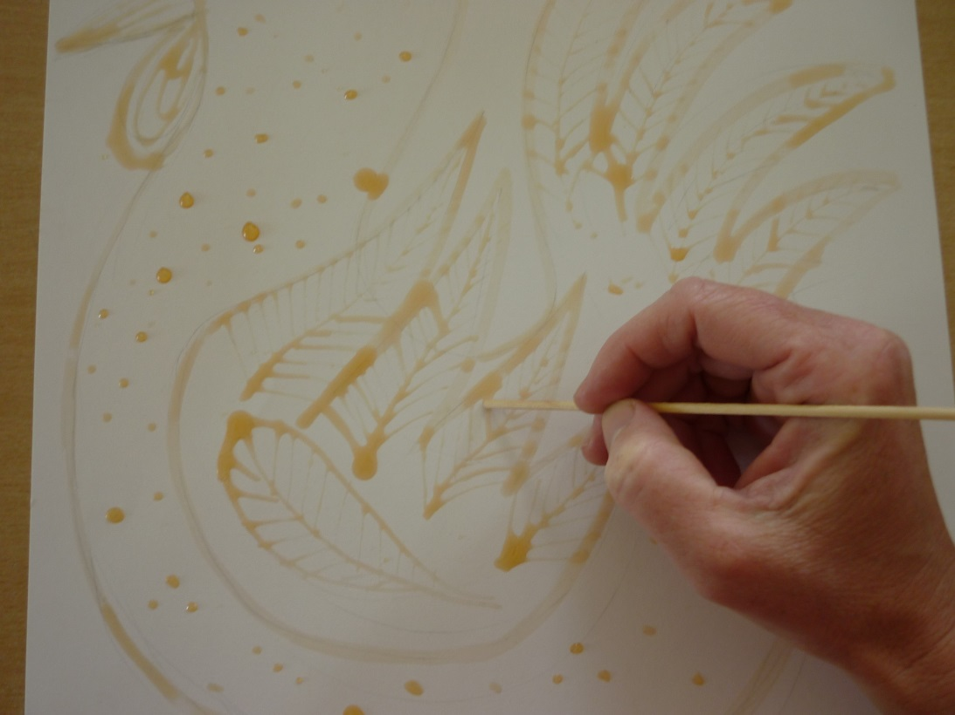
1. Pomocí štětce nakreslíme klovatinou základní linie obrázku. Špejlí dokončíme detaily.

Slide 5
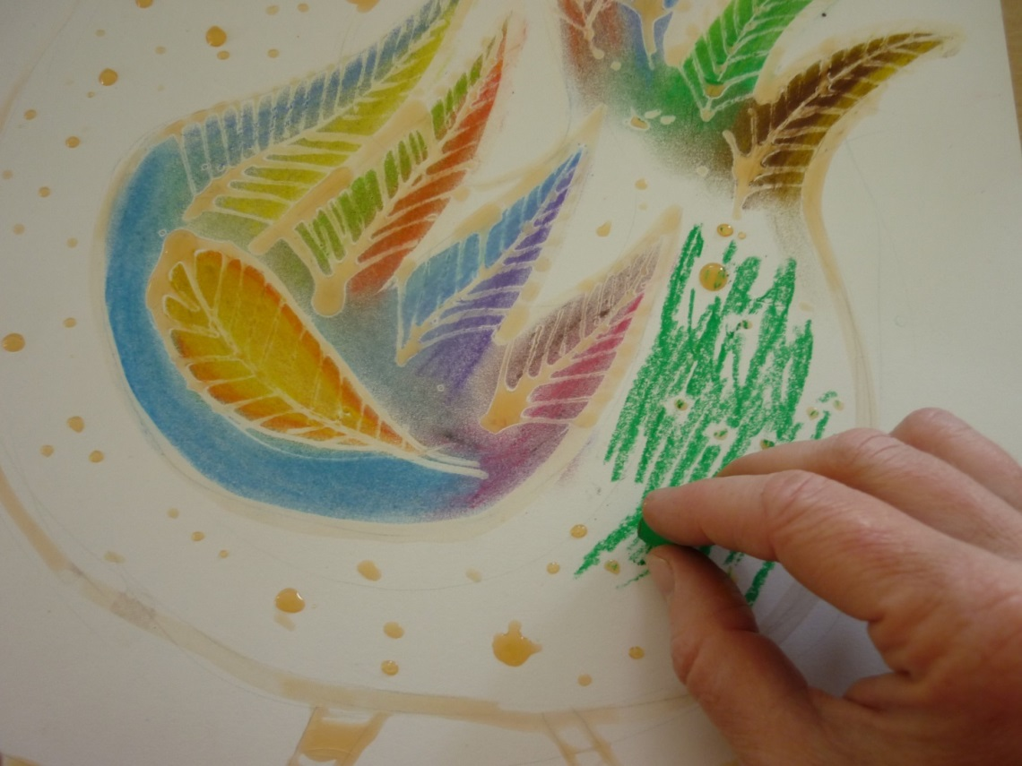
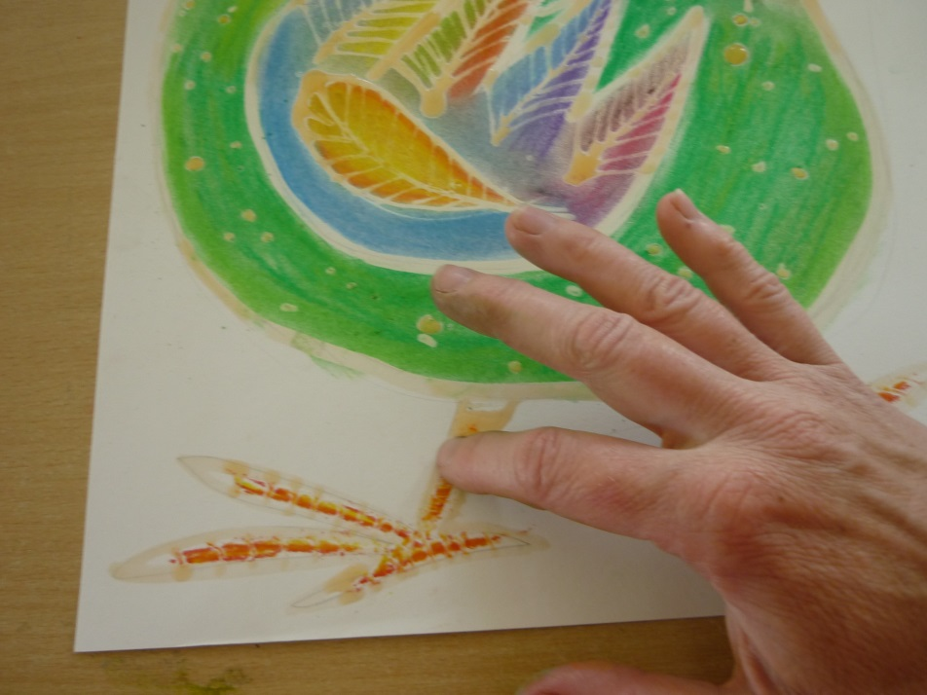
2. Volné plochy obrázku vybarvíme olejovým nebo normálním pastelem.

Slide 6
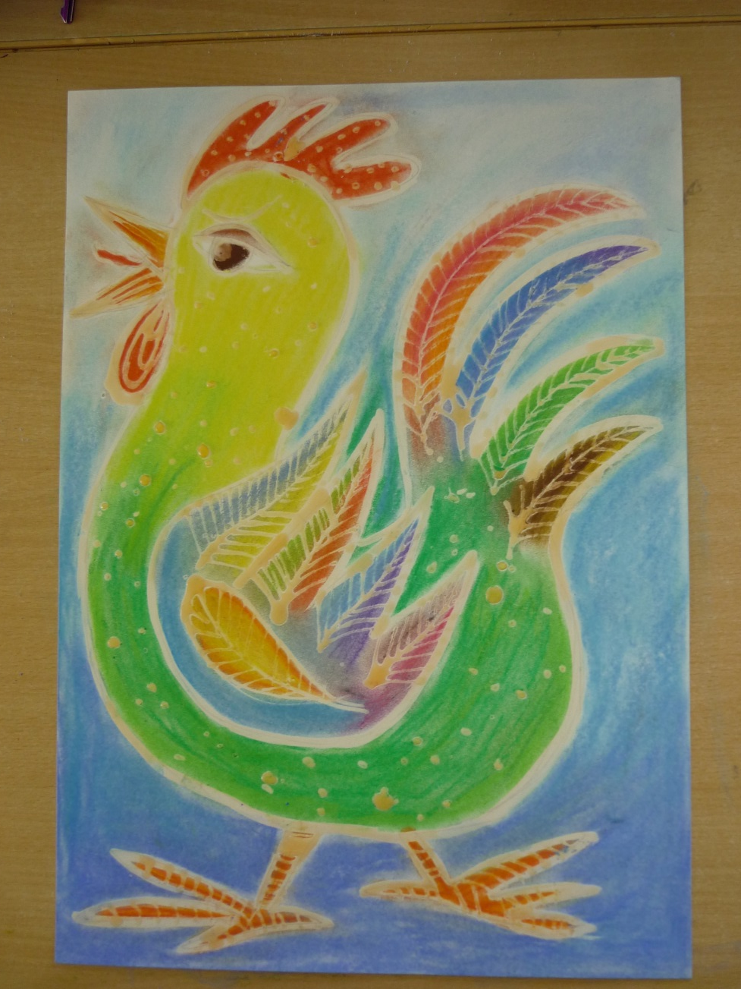
3. Celý obrázek vybarvíme, vystínujeme.

Slide 7
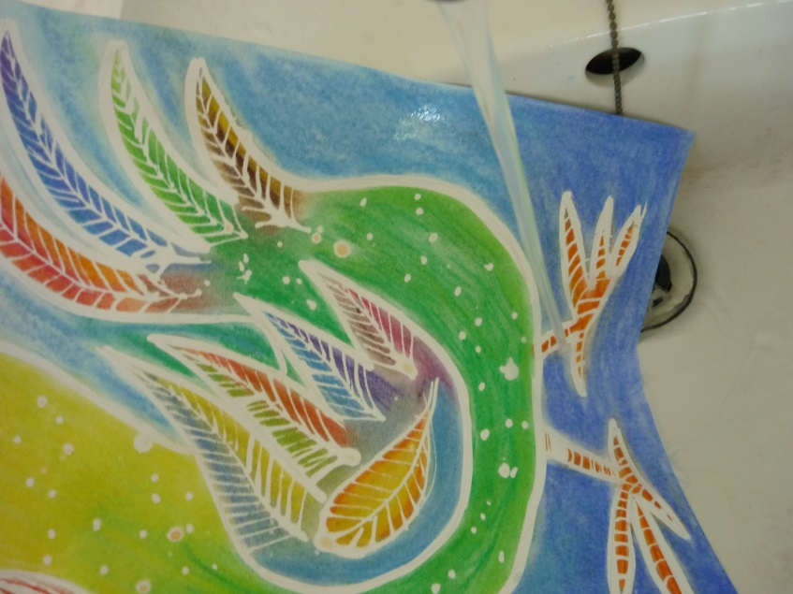
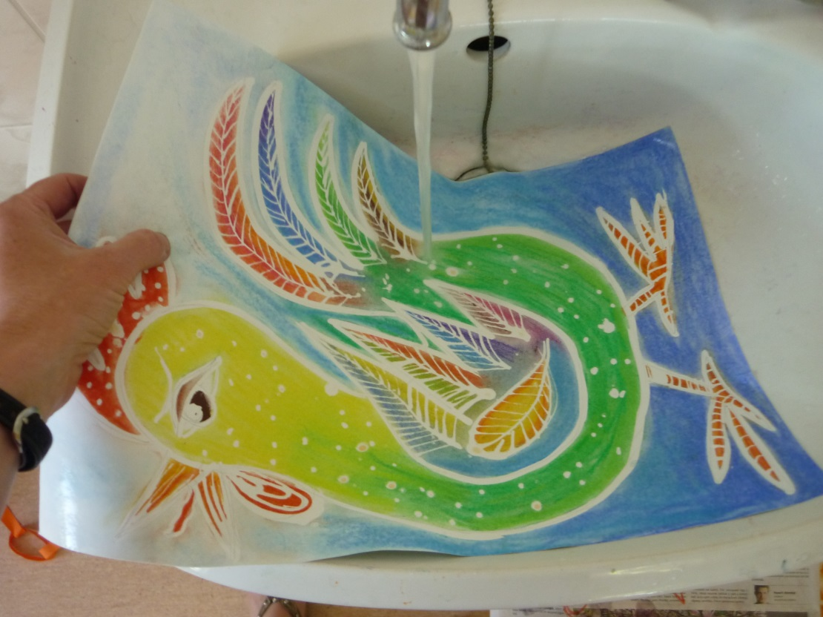
4. Hotovou kresbu vymyjeme pod tekoucí vodou.

Slide 8
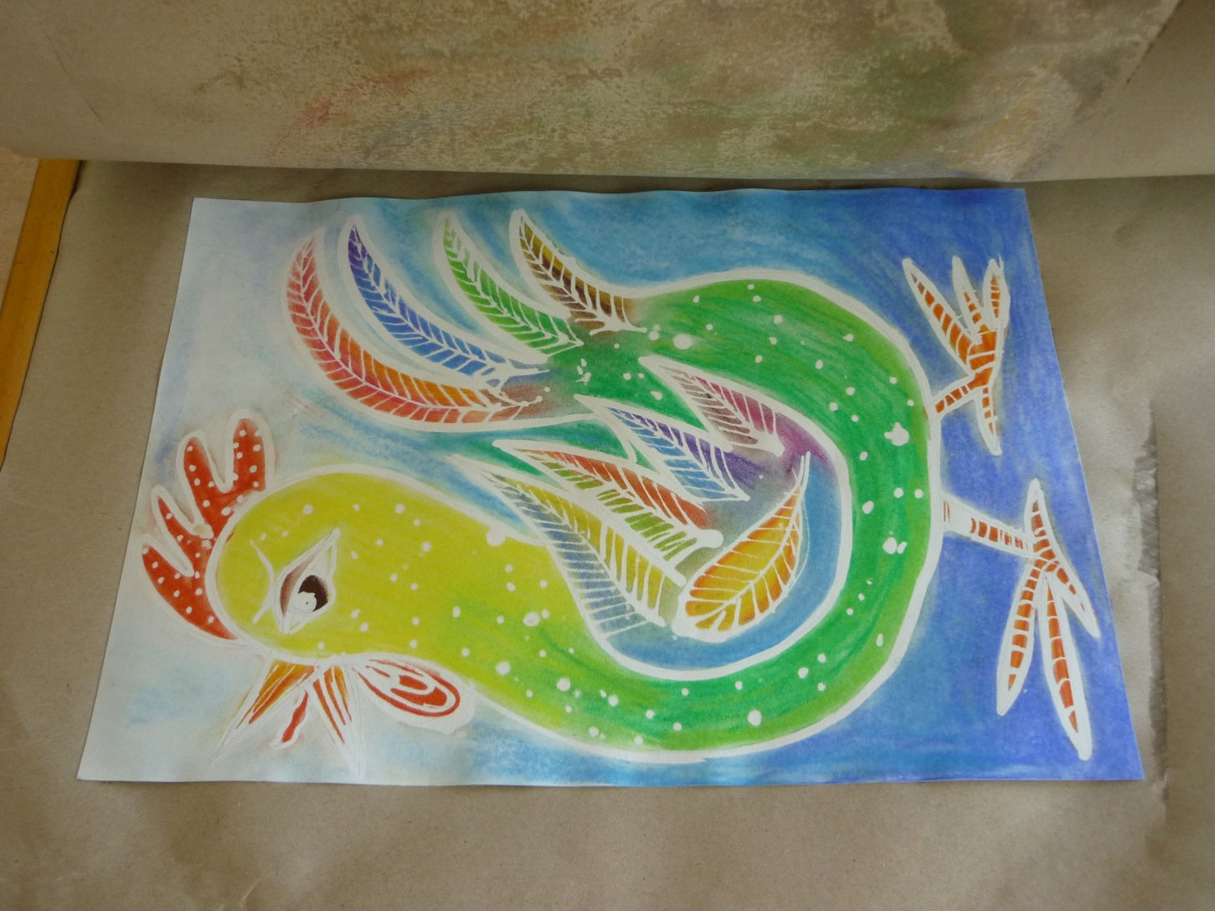
5. Obrázek vysušíme v balicím papíru.

Slide 9
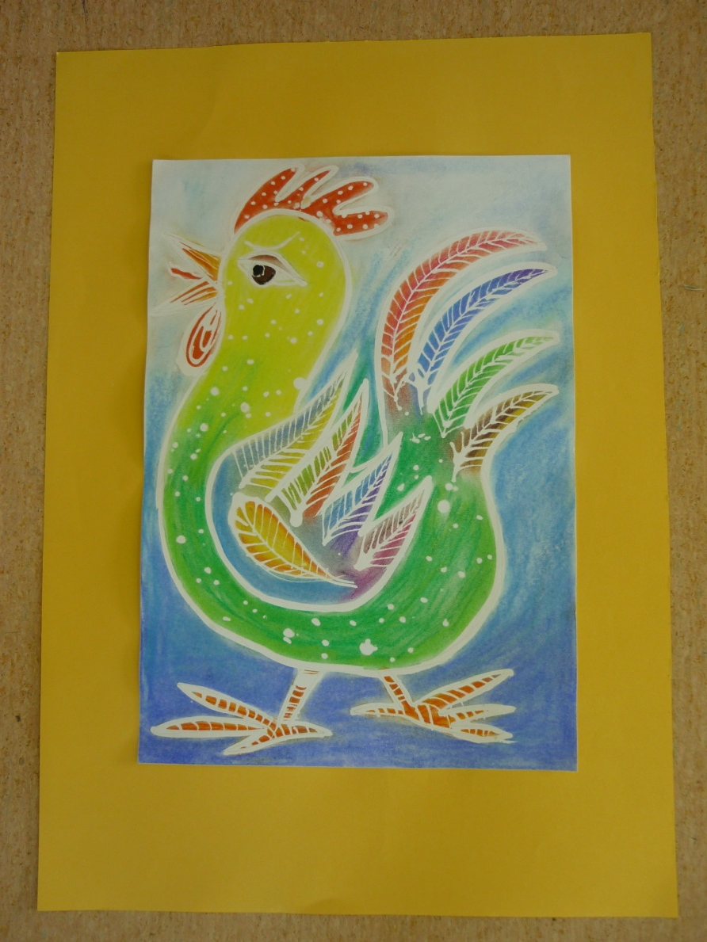

Slide 10
Zdroje
Foto archiv autora

